Slide 1
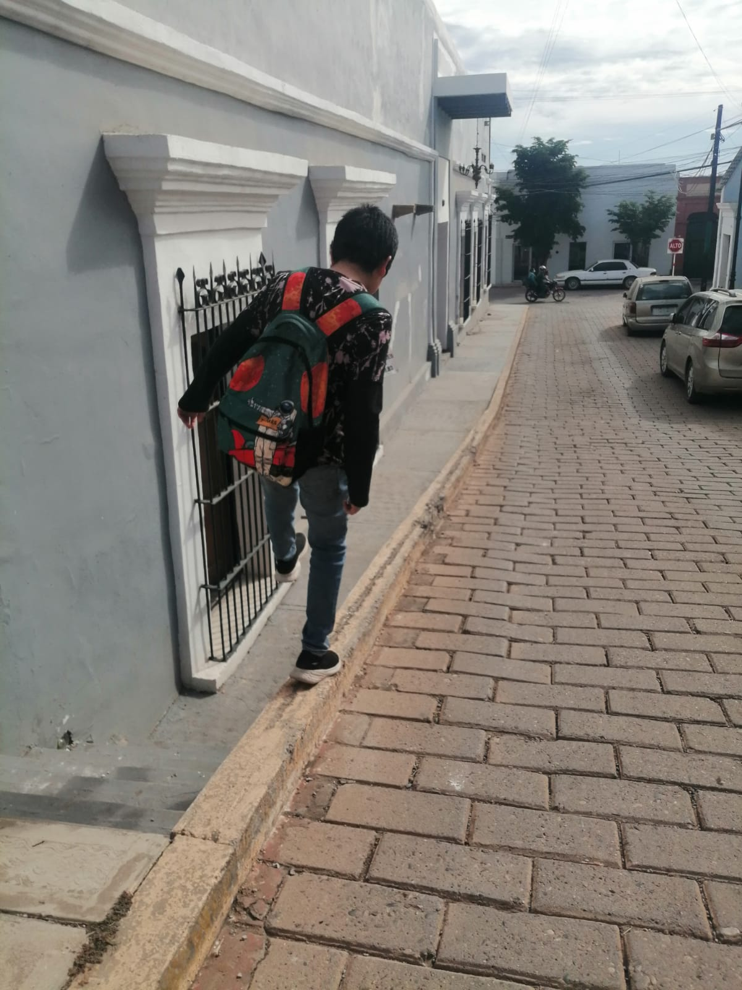
“Reflexión y mejora personal”
Alumno: José David Celis Campas
Maestra: Nataly Adilenne Meza Peñuelas
Habilidades del pensamiento

Slide 2

1. Aspecto de mi que me cuesta mantener.
Paciencia.

Slide 3

2. ¿Por qué te cuesta mantener este aspecto?
Flojera.
Prefiero hacer otras cosas.
Me desespera si no es divertido.

Slide 4

¿Qué problemas te a llevado esta situación?
Trabajos sin terminar.
Paso mucho tiempo a gusto.
Después me da flojera.
Me voy y no termino.
No anoto tareas importantes.

Slide 5

3. Tres momentos en los que presentaste este problema:
Cuándo tengo rejuntar las hojas del patio.
Tareas.
Ir a la secundaria.

Slide 6

¿Cómo te sentiste en cada situación?
Cansado.
Con flojera.
Sin ganas.
Con sueño.

Slide 7
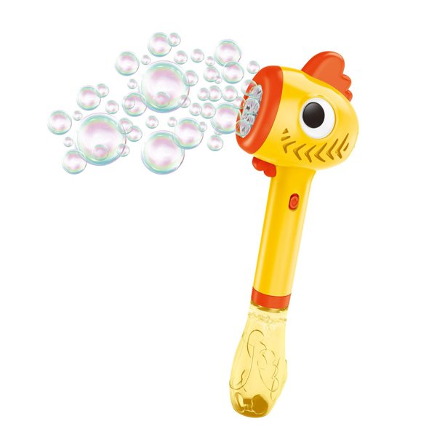
4. ¿Cómo seria tu vida si pudieras mantener este aspecto de manera constante?
Mi vida seria:
Mejor.
Trabajador.
Inteligente.

Slide 8

5. Recuerdas una vez en que alguien te dio una perspectiva diferente sobre este aspecto
¿Cómo te hizo sentir?
Bien.
Mejor.
que si lo podía hacer.
¿Qué aprendiste de esa experiencia?
Que si puedo.
Me sentí mas inteligente.

Slide 9
Plan de acción para mejorar
Tratar de hacer las cosas necesarias en tiempo y forma.
Tomar nota de los pendientes.
Revisar las notas.
Hacer mis pendientes.
Hacerme responsable de mis responsabilidades.

Slide 10
Preguntas guía
Emociones
Mis relaciones
Beneficios
Obstáculos

